Slide 1
Система календарного планирования и диспетчирования
Zenith SPPS
Возможности и пользовательский интерфейс

Slide 2
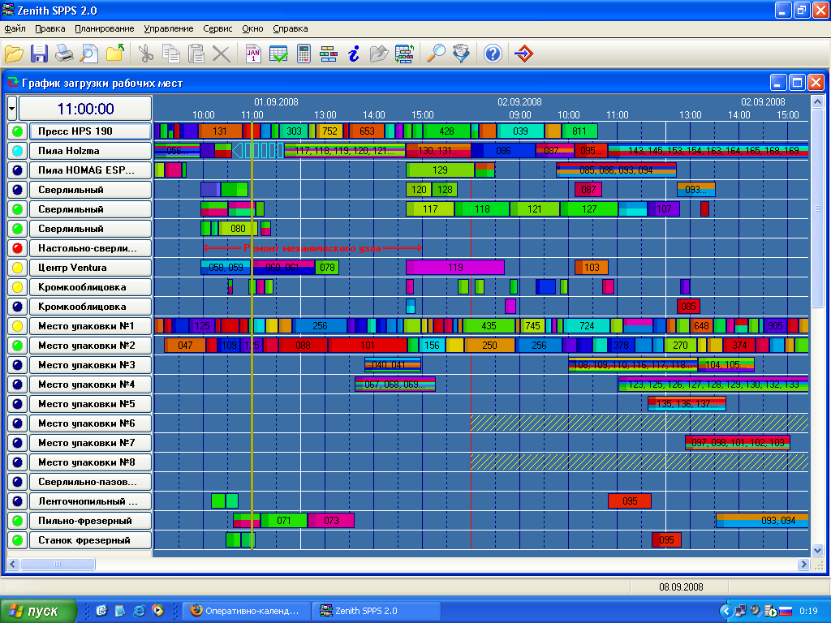

Slide 3
Zenith SPPS - система оперативно-календарного планирования и диспетчерского контроля
MES-система Zenith SPPS - одна из наиболее проработанных и доступных систем класса MES, которая может стать как хорошим расширением ERP-системы предприятия, так и работать самостоятельно.
Принцип функционирования системы заключается в планировании мощностей и непрерывной поддержке производственного расписания на основе данных о состоянии и загрузке оборудования (станки, инструментальные средства и т.п.) и наличия ресурсов в каждый момент времени.
MES-система Zenith SPPS интегрирует в единое целое оперативное календарное планирование (расчёт, коррекцию и компьютерную поддержку производственных графиков) и диспетчерский контроль за движением и наличием комплектующих от формирования заказа до выпуска готовой продукции. Система может получать данные из модулей автоматизированной технологической подготовки производства; поддерживается настраиваемый ввод всех необходимых данных.
Результаты работы системы могут быть сохранены в файлах различных форматов (XLS, HTML, XML и др.) и служить исходными данными для других бизнес-приложений.

Slide 4
Основные возможности Zenith SPPS
Основное назначение интегрированной системы оперативно календарного планирования и диспетчерского контроля Zenith SPPS - обеспечение эффективного использования трудовых ресурсов предприятия, повышение производительности основного технологического оборудования и обеспечение прозрачности реализуемых в производстве технологических процессов.

Slide 5
Установка Zenith SPPS
Установка (инсталляция) системы Zenith SPPS аналогична установке большинства распространенных приложений Windows.

Slide 6
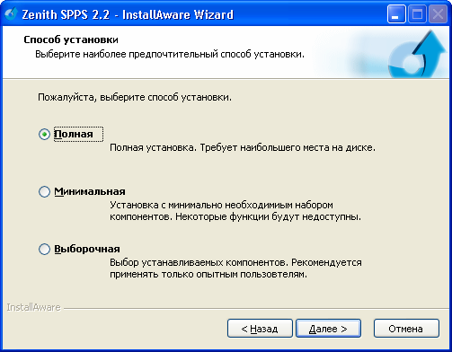
Установка системы
Для установки системы запустите исполняемый файл установочного пакета.
Для демонстрационной версии – это самораспаковывающийся архив.

Slide 7
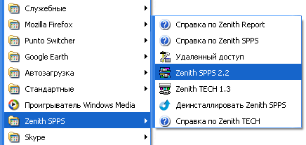
Запуск системы
Если установка Zenith SPPS прошла успешно, то для запуска программы достаточно запустить программу,
кликнув по ярлыку в меню «Пуск».

Slide 8
Основные приёмы работы
с Zenith SPPS
В этом разделе дан краткий обзор основных возможностей Zenith SPPS. Этот обзор рассчитан на специалиста в предметной области (например, цехового диспетчера, технолога), который может и не быть профессионалом-компьютерщиком.

Slide 9
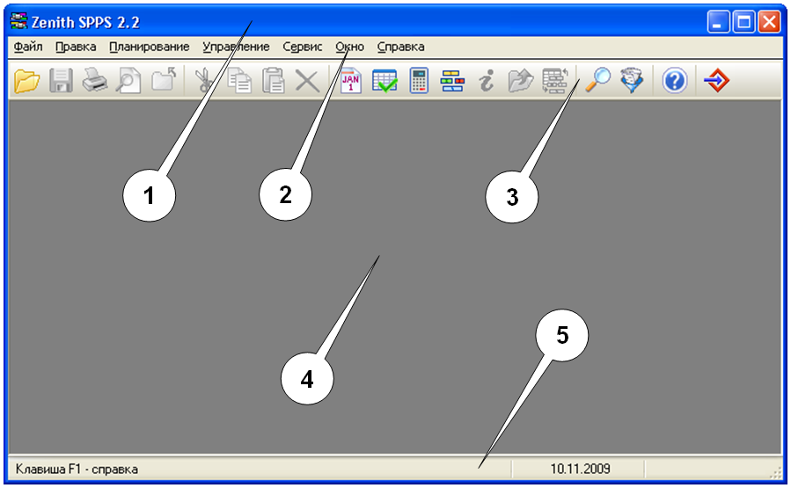
Основное окно
1 - заголовок окна;
2 - главное меню: содержит подменю, позволяющие управлять работой программы, вызывать таблицы, диалоги и окна просмотра и редактирования документов;
3 - панель инструментов: позволяет быстро вызывать ряд важных диалогов и таблиц;
4 - рабочая область окна: здесь размещаются таблицы и документы;
5 - информационная панель: включает в себя три части, показывающие оперативную подсказку, текущие дату и время, вспомогательную подсказку.

Slide 10
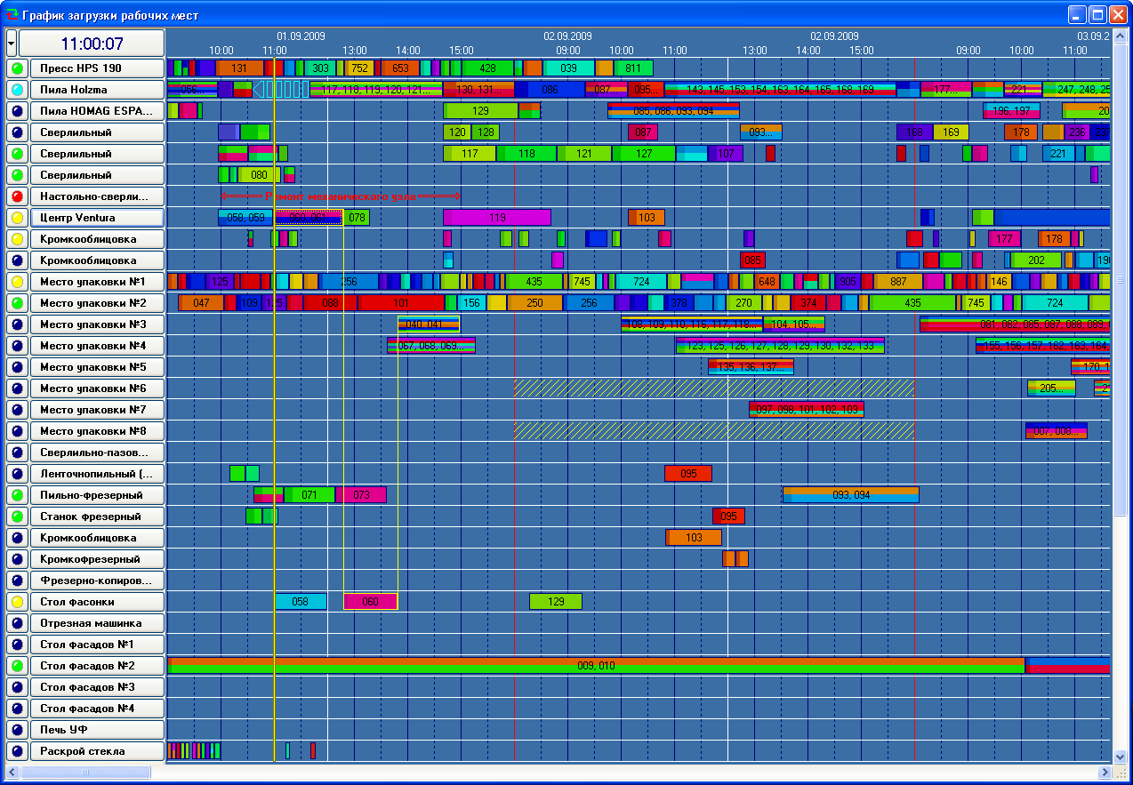
График загрузки рабочих мест
В верхней части графика находится шкала времени, отображающая периоды работы подразделения в течение временного интервала. В левой части – кнопки с названиями станков. В центре – разноцветные линии с номерами и названиями изготавливаемых позиций. Каждая линия соответствует одной операции. Линия со стрелками соответствует ремонту, а штриховка – простою на рабочем месте.

Slide 11
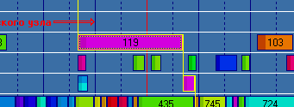
Параметры технологической операции
Щелчок мышью по линии, соответствующей технологической операции, приводит к выделению этой линии.

Slide 12
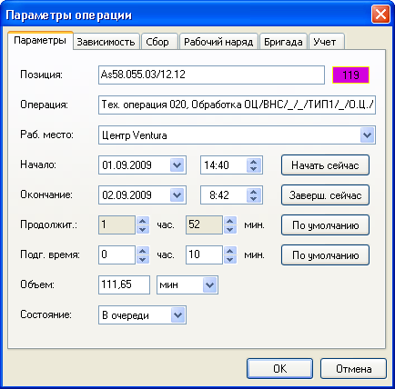
Параметры технологической операции
Повторный щелчок мышью выводит на экран диалоговое окно «Параметры операции». Используя этот диалог, для данной операции можно изменить время начала операции, её продолжительность, а также рабочее место (станок) – в рамках группы взаимозаменяемых рабочих мест. В окне «Параметры операции» можно указать либо время начала и окончания операции, либо время начала и продолжительность операции.

Slide 13
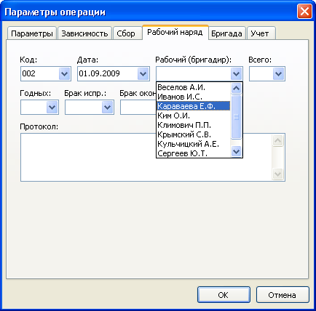
Параметры технологической операции
На закладках «Рабочий наряд», «Бригада» и «Учёт» присутствуют поля для ввода дополнительной (не отражающейся на графике загрузки рабочих мест) информации об операции.
Элементы интерфейса на закладке «Рабочий наряд» являются настраиваемыми, то есть здесь можно организовать ввод любой числовой и текстовой информации, связанной с текущей операцией.

Slide 14
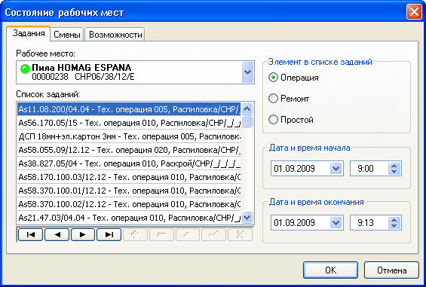
Состояние рабочего места
Если нажать на одну из кнопок с названием (номером) рабочего места, то на экране появится диалоговое окно «Состояние рабочих мест».
Закладка «Задания» содержит список заданий на данное рабочее место. В правой нижней части окна отображаются даты и время начала и окончания текущей (выделенной) операции.

Slide 15
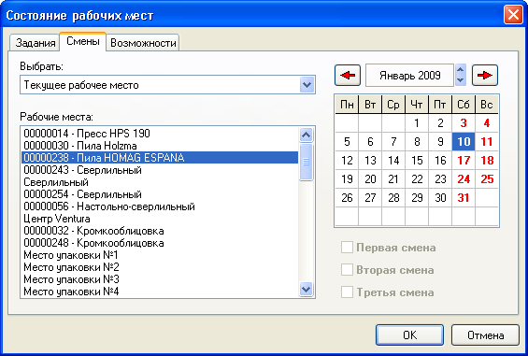
Состояние рабочего места: смены
Закладка «Смены» служит для установки простоев в течение одной или нескольких смен для рабочего места или группы рабочих мест.

Slide 16
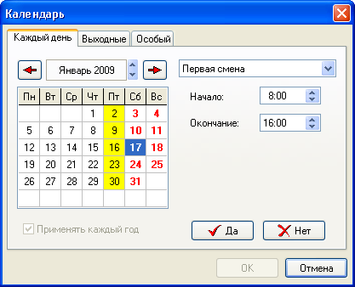
Состояние рабочего места: календарь
Для ввода сведений о режиме работы производственного подразделения выберите в главном меню пункты «Планирование» и «Календарь…» или нажмите на соответствующую кнопку.

Slide 17
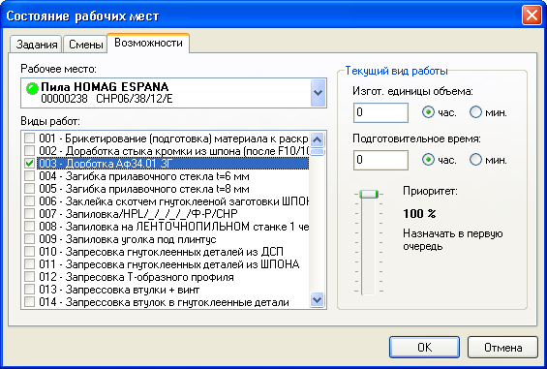
Состояние рабочего места: возможности
Закладка «Возможности» используется для назначения рабочему месту выполняемых на нем работ. Каждой паре «рабочее место-вид работы» можно поставить в соответствие время изготовления единицы изделия, подготовительное время и приоритет.

Slide 18
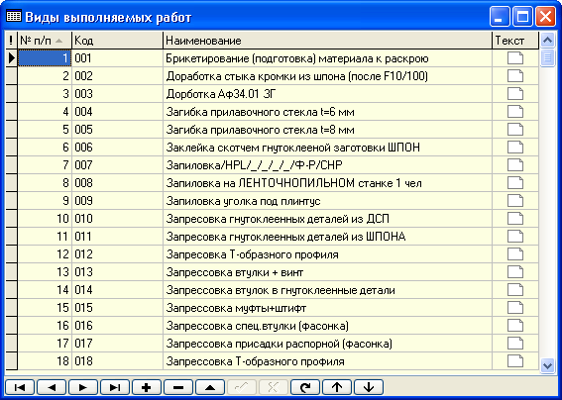
Редактирование информации о видах выполняемых работ
Редактирование общего списка выполняемых работ осуществляется при помощи отдельной таблицы, которую можно вызвать, выбрав в главном меню пункты Планирование, Данные диспетчера и Виды работ.

Slide 19
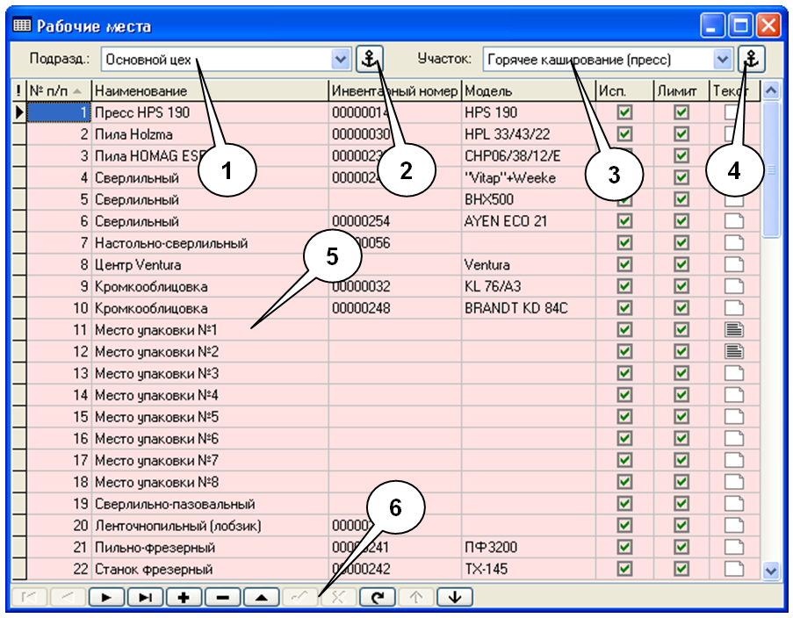
Просмотр информации о рабочих местах
Для просмотра выберите пункты «Планирование», «Данные диспетчера» и «Рабочие места» в главном меню. На экране появится окно, содержащее элементы:
1. Список производственных подразделений.
2. Кнопка привязки участков к списку подразделений.
3. Список производственных участков.
4. Кнопка привязки участков к таблице с параметрами рабочих мест.
5. Таблица с параметрами рабочих мест.
6. Навигатор – набор кнопок, позволяющих перемещаться по спискам и таблице и редактировать их.

Slide 20
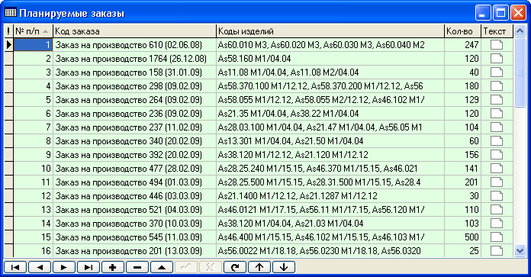
Ввод сведений о планируемых заказах или изделиях
Выберите в главном меню пункты «Планирование», «Данные диспетчера» и «Планируемые заказы». Открывшееся окно будет содержать таблицу, где каждая запись соответствует отдельному заказу. Для вставки нового заказа нажмите клавишу Insert. Введите данные в поля новой записи (в поле «№ п/п» вводить данные не обязательно).

Slide 21
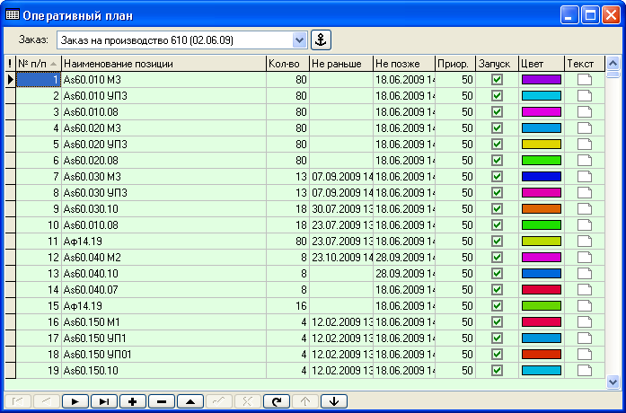
Оперативный производственный план
Оперативный производственный план содержит список позиций (деталей, партий деталей, узлов), для которых можно рассчитывать расписание и осуществлять диспетчерский контроль. Для просмотра списка оперативного плана в пункте главного меню «Планирование» выберите «Данные диспетчера» и «Оперативный план». Открывшееся окно включает в себя список планируемых заказов и таблицу.

Slide 22
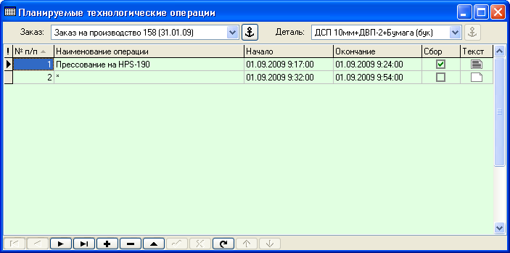
Ввод и просмотр маршрутных технологий
Выберите в главном меню пункты «Планирование», «Данные диспетчера» и «Планируемые операции». В открывшемся окне в списках сверху выберите изделие и деталь. В таблице отобразится соответствующий список технологических операций.

Slide 23
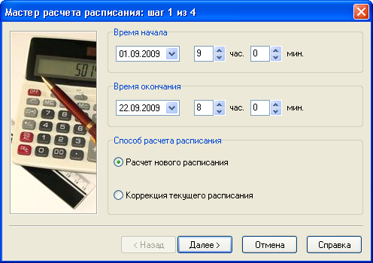
Начало расчёта производственного расписания
Начало расчёта производственного расписания
После ввода данных о составе и возможностях рабочих мест, о позициях оперативного плана и технологических операциях можно приступать к расчету производственного расписания.
Выберите в главном меню пункты Планирование и Мастер расчета расписания. В появившемся диалоге выберите период времени, в рамках которого вы хотите осуществить расчет.

Slide 24
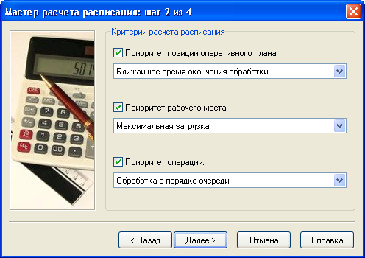
Критерии расчета производственного расписания
Используемые критерии разбиты на 3 группы: приоритет позиции оперативного плана; приоритет рабочего места; приоритет операции. Выберите в выпадающих списках интересующую вас комбинацию критериев. После нажатия кнопки «Далее» появится диалог для ввода дополнительных параметров расписания: рассчитывать только новые операции; минимальное количество переналадок; другие дополнительные параметры.

Slide 25
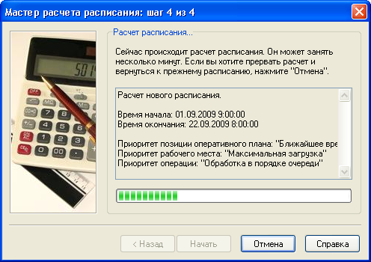
Процесс расчета производственного расписания
На последнем шаге расчета расписания вы можете видеть сводную информацию о введенных параметрах нового расписания.

Slide 26
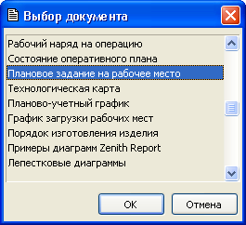
Просмотр и печать документов
Диалог содержит список названий документов, сопоставленных графику загрузки рабочих мест. После нажатия кнопки «ОК» откроется окно просмотра выбранного документа перед печатью.

Slide 27
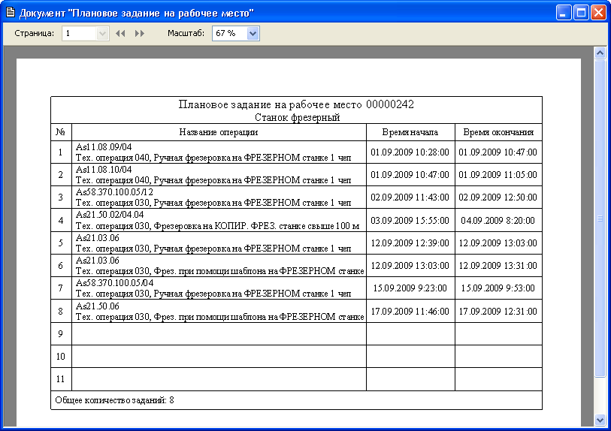
Просмотр и печать документов
Для вывода документа на печать необходимо в главном меню выбрать пункты Файл и Печать… или нажать соответствующую кнопку на панели инструментов.

Slide 28
Ввод данных в Zenith SPPS
В этом разделе поясняется, как можно вводить в Zenith SPPS пользовательские данные, преобразовывать их и получать на их основе новую информацию.

Slide 29
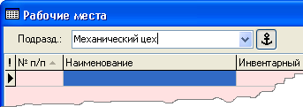
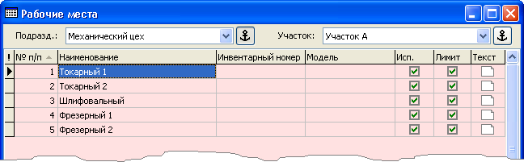
Ввод информации о структуре производственного подразделения и рабочих местах
Ввод информации о структуре производственного подразделения и рабочих местах.

Slide 30
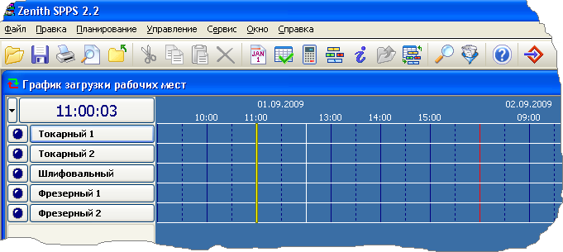
Ввод информации о структуре производственного подразделения и рабочих местах
В случае, если на графике видны не все только что введенные станки или видны «старые» станки, выберите пункты меню Управление и Обновить. Если после этого на графике всё еще присутствуют не все станки, то выберите пункты Управление, Выбрать и Все участки.

Slide 31
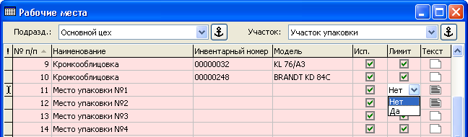
Безлимитные рабочие места и моделирования работ по кооперации
В Zenith SPPS имеется возможность планирования операций на отдельные рабочие места с сохранением технологической последовательности изготовления изделий, но без формирования очереди на выполнение. Другими словами, на таких рабочих местах можно одновременно выполнять неограниченное количество не связанных между собой операций.

Slide 32
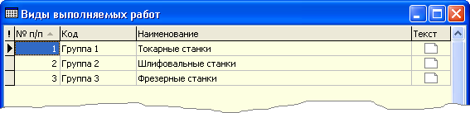
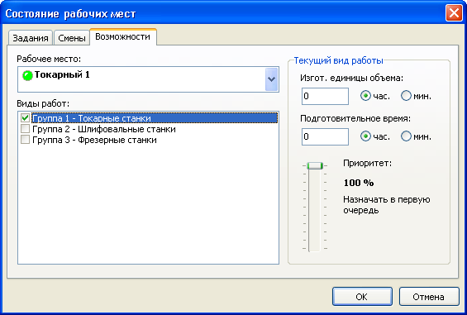
Группирование рабочих мест по признаку взаимозаменяемости
В таблицу Виды работ, в поля Код и Наименование, необходимо ввести информацию о группах. При помощи пунктов главного меню Планирование-Данные диспетчера-Рабочие места активизируем окно «Рабочие места». На вкладке Возможности в списке Виды работ: ставим галочку напротив нужной строки. Выбираем в выпадающем списке Рабочее место: остальные станки и устанавливаем для каждого свою группу в списке Виды работ

Slide 33
Группирование рабочих мест по видам работ
В Zenith SPPS применяется независимое группирование рабочих мест по принципу взаимозаменяемости. Это означает, что взаимозаменяемые рабочие места в случае необходимости могут находиться на разных участках, а отдельное рабочее место можно одновременно отнести к двум и более группам.

Slide 34
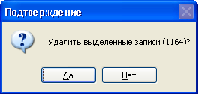
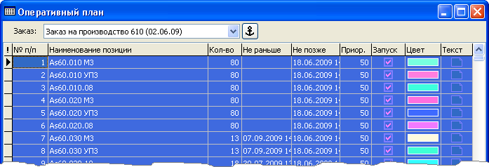
Составление нового оперативного плана
При необходимости удаляем старые данные (Правка – Удалить).

Slide 35
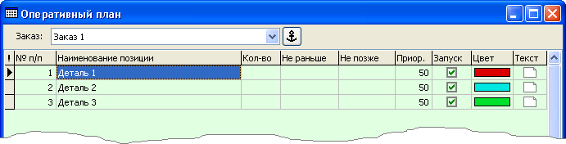
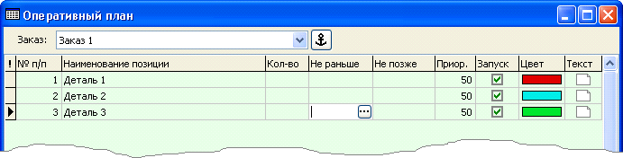
Составление нового оперативного плана
Вводим информацию о заказах и деталях (окно «Планируемые заказы»).
Добавляем дополнительную информацию по деталям.

Slide 36
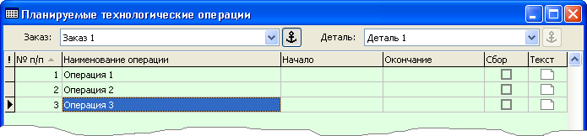
Ввод сведений о технологических операциях
Вводим информацию технологических операциях (Планирование-Данные диспетчера-Планируемые операции).

Slide 37
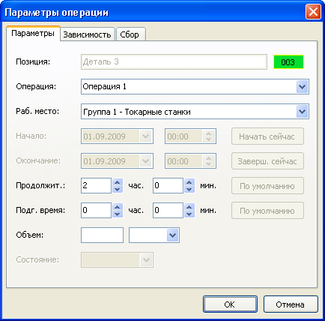
Ввод сведений о технологических операциях
В диалоговом окне «Параметры операции» вводим имя группы рабочих мест, а также продолжительность операции. В списке рабочих мест можно назначить для операции как группу взаимозаменяемых рабочих мест, так и конкретное рабочее место.

Slide 38
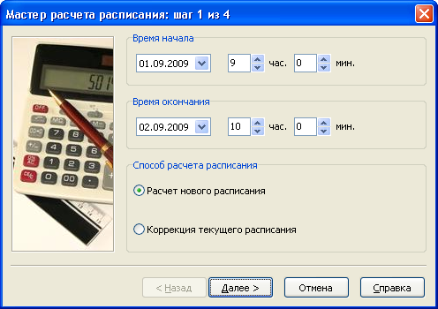

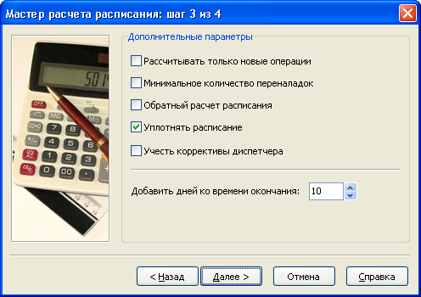
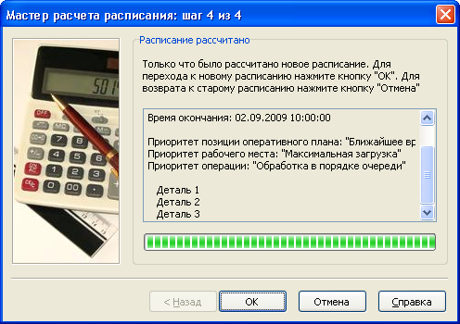
Ввод информации при расчёте расписания
Выбираем в главном меню пункты Планирование и Мастер расчета расписания…. В появившемся «Мастере расчёта расписания» устанавливаем нужные параметры. Для перехода к очередному шагу нажимаем кнопку Далее.

Slide 39
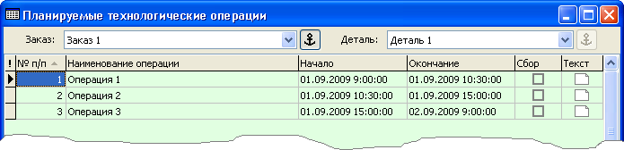
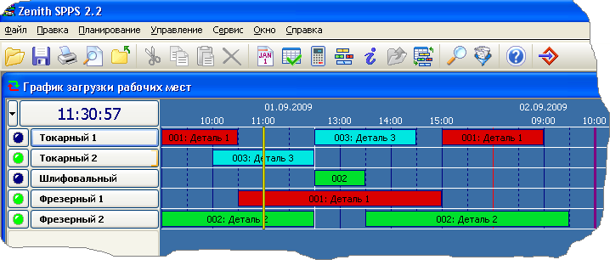
Просмотр результатов расчёта расписания
После расчета расписания в окне «Планируемые технологические операции» появится время начала и окончания каждой операции. Если открыть график загрузки рабочих мест, то на нем в виде цветных линий будут присутствовать все рассчитанные операции.

Slide 40
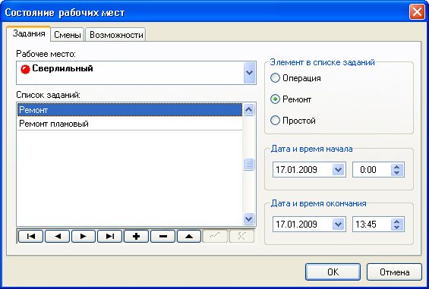
Установка плановых простоев
Для установки простоев или ремонта на отдельных рабочих местах используется диалоговое окно «Состояние рабочих мест». Данное окно позволяет установить периоды простоя для отдельных рабочих мест как до, так и после расчёта производственного расписания.

Slide 41
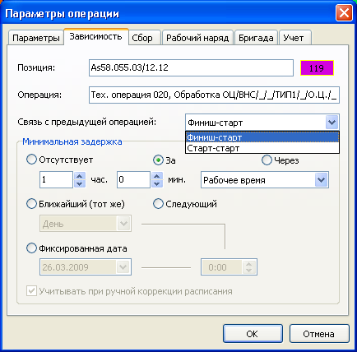
Установка зависимостей между операциями
В Zenith SPPS по умолчанию устанавливается следующая зависимость между последовательно выполняемыми операциями по изготовлению детали или узла: последующая операция начинается не раньше окончания предыдущей. Несмотря на то, что этой зависимости достаточно для моделирования значительного числа производственных задач, некоторые операции все же требуют особой связи с другими. Зависимости между операциями устанавливаются на закладке «Зависимость» диалога «Параметры операции».

Slide 42
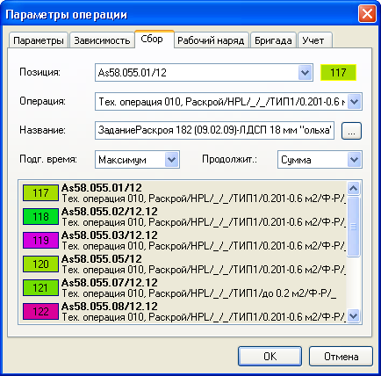
Моделирование сборочных процессов
Известно, что трудоемкость сборочных процессов составляет от 20 до 60 процентов от общей трудоемкости изготовления изделий. При этом сборку обычно делят на подузловую, узловую (простых и сложных узлов) и общую.
Zenith SPPS позволяет описать производственный процесс как совокупность операций обработки, сборки и разборки отдельных позиций оперативного плана (узлов, деталей и др.).

Slide 43
Оперативно-диспетчерское управление
Результат расчета производственного расписания наглядно описывается графиком загрузки рабочих мест – диаграммой Гантта, где каждой операции ставится в соответствие линия, длина которой пропорциональна длительности операции.

Slide 44
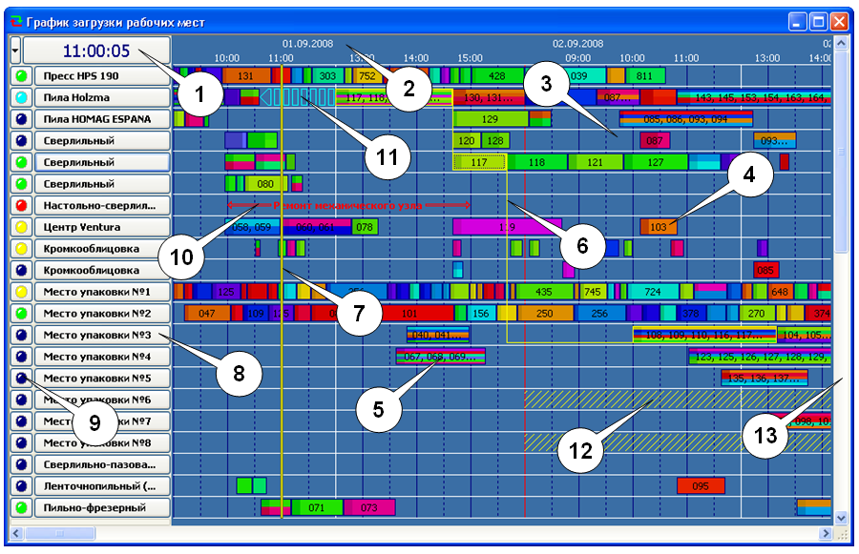
График загрузки рабочих мест
1. Часы.
2. Шкала времени.
3. Поле графика.
4. Линия технологической операции.
5. Линия обработки в сборе.
6. Линия связи между операциями.
7. Указатель текущего времени.
8. Кнопка с кодом рабочего места.
9. Индикатор состояния рабочего места.
10. Линия ремонта.
11. Линия доступности операции или линия ожидания.
12. Линия простоя.
13. Полоса прокрутки.

Slide 45
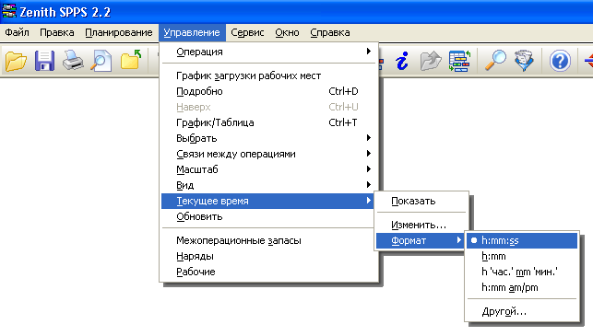
Текущее время производственного расписания
Если при активизированном графике загрузки рабочих мест выбрать в главном меню пункты Управление и Текущее время, то появится подменю, которое позволяет показать или изменить текущий момент времени, а также выбирать различные форматы отображения времени на часах.

Slide 46
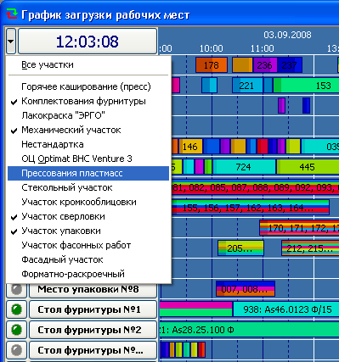
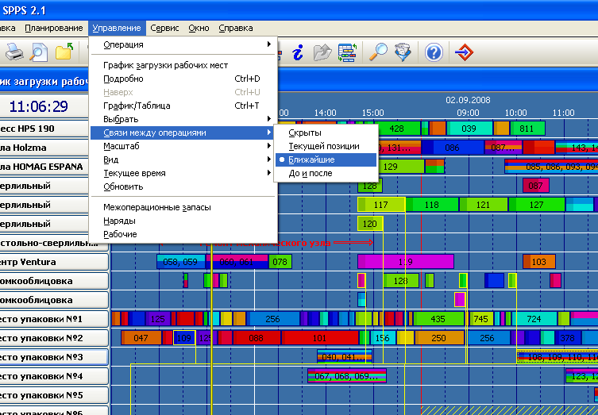
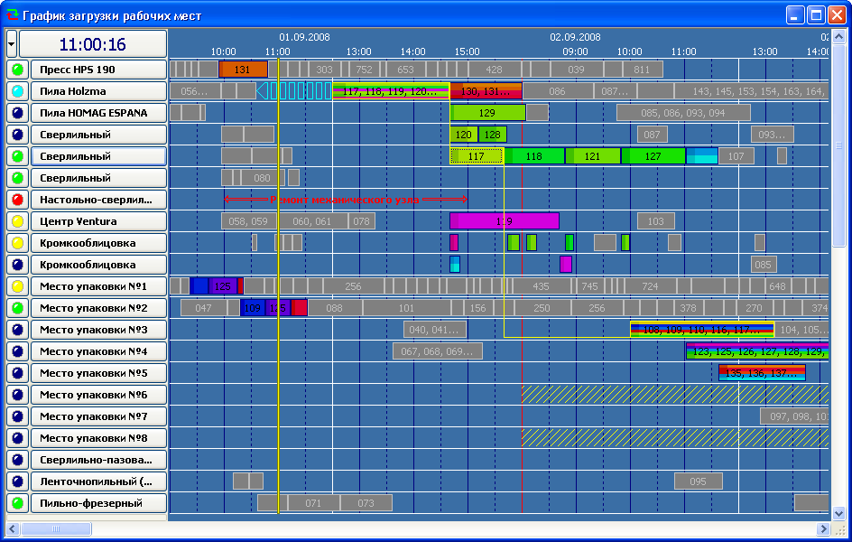
Установка визуальных параметров графика загрузки рабочих мест
Вы можете установить следующие основные параметры графика загрузки рабочих мест, влияющие на ее внешний вид: видимость только определенных участков производственного подразделения; видимость линий ожидания и подготовительного времени; режим выделения цветом текущего заказа; масштаб; способ отображения связей между операциями; цветовая схема.

Slide 47
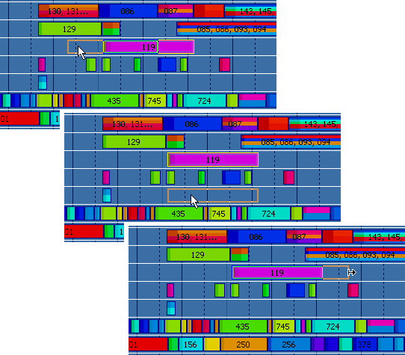
Перемещение и изменение размеров элементов на графике загрузки рабочих мест
Линии технологических операций, ремонтов и простоев на графике загрузки рабочих мест можно перемещать, удлинять и укорачивать непосредственно при помощи мыши.

Slide 48
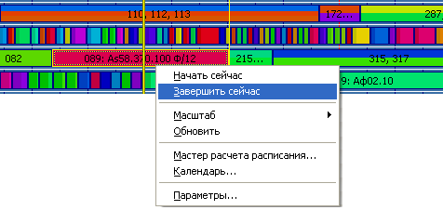
Досрочное завершение операции
В случае поступления сведений о досрочном завершении операции можно предпринять следующие действия: установить курсор мыши над линией операции, которую необходимо завершить, затем нажать правую кнопку мыши; в появившемся меню выбрать пункт Завершить сейчас.

Slide 49
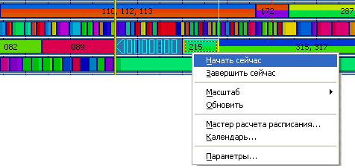
Начало новой операции после досрочного завершения предыдущей
Если позиция оперативного плана, обработка которой запланирована следующей для данного рабочего места, уже прошла все предварительные стадии обработки, то можно немедленно приступить к следующей для данного рабочего места операции. Система оперативного контроля сообщает об этом факте диспетчеру при помощи особой стрелки (линии ожидания) и мигающего индикатора состояния станка.

Slide 50

Ввод исполнителей операции (бригады)
Ввод списка людей, исполняющих операцию, производится на закладке «Бригада» диалогового окна «Параметры операции». Здесь же для каждого члена бригады можно установить коэффициент трудового участия (КТУ).

Slide 51

Управление межоперационными запасами
В Zenith SPPS для каждой операции можно указать, какие ресурсы выдаются для выполнения операции и какие возвращаются после операции. В начале операции ресурсы исключаются из общего списка запасов и привязываются к операции. После завершения операции возвращенные материальные ценности включаются в общий список запасов. Факты выдачи/приемки фиксируются на закладке «Учет» диалога «Параметры операции».

Slide 52

Управление межоперационными запасами
При необходимости межоперационные запасы могут быть введены, а их состояние проконтролировано и изменено посредством специально предназначенной для этого таблицы «Межоперационные запасы», вызов которой находится в меню Управление.

Slide 53


Действия в случае постановки единицы оборудования на ремонт
Если оборудование на рабочем месте поставлено на ремонт, то необходимо предпринять следующее: нажмите графике загрузки рабочих мест на кнопку с инвентарным номером станка либо выделите станок и нажмите на клавиши Ctrl-Enter. В открывшемся диалоге в группе «Элемент в списке заданий» выберите «Ремонт», нажмите кнопку + в нижней части диалогового окна, после чего в «Списке заданий» появится новая запись.

Slide 54

Добавление в расписание дополнительных операций
В реальном производстве часто возникает ситуация, когда необходимо повторно выполнить ряд технологических операций или добавить операции, которые не были изначально запланированы. Для создания новой позиции оперативного плана с копированием технологических операций выберите исходную позицию в окне «Оперативный план», а затем вызовите пункты главного меню «Планирование» и «Клонировать или разбить…».

Slide 55
Дополнительные модули
В данном разделе рассматриваются дополнительные модули MES-системы Zenith SPPS.

Slide 56


Удалённый доступ – АРМ мастера (исполнителя)
Zenith SPPS позволяет управлять оперативным планом с других компьютеров в составе сети. Для этого в состав пакета программ входит приложение Удалённый доступ, обеспечивающее дистанционное управление. УД позволяет передавать основному модулю информацию о статусе операции, а также просматривать сведения о текущей и нескольких последующих операциях, выполняемых на одном или нескольких рабочих местах. Данные вносятся в производственное расписание и отражаются на графике загрузки рабочих мест.

Slide 57

Модуль техподготовки Zenith TECH
Zenith TECH - модуль технологической подготовки, обеспечивающий интерфейс для выполнения разузлования производственных заказов; ввода состава и объема материальных ресурсов, необходимых для выполнения заказа; ввода технологических операций; создания заказа «по шаблону»; ведения архива заказов.

Slide 58
Надстройки
В данном разделе рассматриваются надстройки
к MES-системе Zenith SPPS.

Slide 59

Надстройка «Расчёт трудоёмкости операций»
В ряде случаев на производстве необходим упрощенный расчёт объёмов операций, исходя из количества позиций оперативного плана, к которым эти операции относятся. Применение упрощенного расчета объёмов операций при помощи надстройки «Расчёт трудоёмкости операций» может быть обоснованным, когда объём всех операций, необходимых для изготовления позиции (например, партии деталей) одинаков, и это справедливо для большинства позиций, входящих в ряд заказов.

Slide 60

Надстройка «Планируемое время»
Надстройку «Планируемое время» целесообразно использовать, когда в оперативном плане Zenith SPPS требуется ввести значения времени «Не раньше» и «Не позже» сразу для всех позиций заказа или изделия.
После запуска надстройки на экране появится диалоговое окно, в котором будет отражено название текущей позиции оперативного плана, а также минимальное время запуска и требуемое время выпуска. В верхней части диалога можно указать, вводить ли указанное время для текущей позиции, всех позиций изделия или всех позиций заказа.

Slide 61


Надстройка «Периодические простои»
Надстройка применяется для быстрого ввода организационных простоев в случаях, когда необходимо установить специальный график работы для одного или нескольких рабочих мест. Надстройка интегрируется с основным программным модулем Zenith SPPS.
Работа с надстройкой начинается с создания новой серии простоев, для чего необходимо нажать кнопку «Создать новую серию». После этого серия появится в плане простоев.

Slide 62

Надстройка «Клонирование операций»
Надстройка предназначена для ввода в оперативный план дополнительных позиций (деталей, партий деталей или узлов) и операций, позволяющих поддержать процессы, возникающие в ходе изготовления изделия, такие как изготовление части заказа по отдельному графику или устранение брака.

Slide 63
Документирование результатов
Zenith SPPS позволяет просматривать и распечатывать различные документы с данными, соответствующими текущему состоянию системы оперативного планирования и диспетчерского контроля.

Slide 64
Просмотр документа перед печатью
Для просмотра документа в том виде, в котором он может быть выведен на печать, выберите пункты Файл и Предварительный просмотр в главном меню.

Slide 65

Просмотр документа перед печатью
Окно предварительного просмотра.

Slide 66

Печать документа
Zenith SPPS позволяет выводить на печать документ, сопоставленный текущему активному окну. Для осуществления вывода на печать выберите пункты Файл и Печать… в главном меню

Slide 67


Сохранение документа в виде файла
Сохранение документов возможно в виде файлов в следующих форматах: усовершенствованный метафайл Windows (Enhanced Metafile) – с расширением EMF; метафайл Windows (Windows Metafile) – с расширением WMF; файл формата PNG (Portable Network Graphic) – с расширением PNG; Книга Microsoft Excel (Microsoft Excel Book) – с расширением XLS (необходимо наличие установленной программы MS Excel); HTML-страница – с расширениями HTM и HTML.

Slide 68


Выдача рабочего наряда на операцию
Подсистема диспетчерского контроля позволяет выдавать рабочие наряды на те операции, которые включены в производственное расписание, то есть планируемое время начала и окончания которых определено.

Slide 69

Маршрутная технологическая карта
Маршрутная технологическая карта позволяет получить информацию о последовательности операций, выполняемых для текущей позиции оперативного плана на различных рабочих местах. Чтобы просмотреть маршрутную карту, в главном меню выберите пункты Файл и Предварительный просмотр, затем в окне «Выбор документа» выделите документ «Технологическая карта» и нажмите кнопку «ОК»

Slide 70

Состояние оперативного плана
Для определения текущего процента готовности позиций, включенных в оперативный план, выберите пункты Файл и Предварительный просмотр в главном меню, а затем в окне «Выбор документа» выделите документ «Состояние оперативного плана» и нажмите кнопку «ОК».

Slide 71


Предварительный просмотр и печать графика загрузки рабочих мест
График загрузки рабочих мест или его часть можно просмотреть в окне предварительного просмотра и вывести на печать. Для просмотра графика перед печатью в главном меню выберите пункты Файл и Предварительный просмотр, затем в окне «Выбор документа» выделите документ «График загрузки рабочих мест» и нажмите кнопку «ОК». На экране появится диалоговое окно, в котором график можно «отфильтровать» по интервалу времени и рабочим местам.

Slide 72
Специальные и дополнительные возможности
Обзор некоторых специализированных функций системы.

Slide 73

Возможности интеграции MES-системы Zenith SPPS
Система Zenith SPPS изначально разрабатывалась с возможностью использования в качестве интегрируемого элемента сложной ИС разных разработчиков. Несмотря на то, что все исходные данные можно вводить непосредственно через интерфейс Zenith SPPS, в производственных условиях все же более удобно импортировать уже имеющиеся данные, введенные в программных модулях других систем или приложений, например, в системе технологической подготовки, программном продукте 1С или даже в MS Excel.

Slide 74

Клонирование заказа
Для создания копии заказа, содержащей все входящие в него позиции и операции, выберите исходный заказ в таблице «Планируемые заказы» (таблицу можно открыть, выбрав в главном меню пункты Планирование, Данные диспетчера и Планируемые заказы). Затем вызовите пункты главного меню Планирование и Клонировать или разбить….

Slide 75


Удаление неактуальных данных
В ходе эксплуатации системы Zenith SPPS происходит периодическое добавление новой информации. Бывает так, что сведения введенные достаточно давно, уже не нужны. Zenith SPPS позволяет «отрезать» часть графика загрузки рабочих мест, отображающую данные до определенной даты.

Slide 76


Импорт информации из внешней базы данных
Информацию, используемую Zenith SPPS, часто бывает целесообразным получать из другой имеющейся на предприятии автоматизированной компьютерной системы. Если такая система хранит данные в формате реляционной СУБД универсального назначения (MS SQL Server, Interbase и др.), то Zenith SPPS может быть настроен на импорт различной информации из базы данных этой системы.

Slide 77

Запуск сервисных приложений
Для того чтобы произвести вычисления, при помощи пунктов главного меню «Сервис» и «Калькулятор» может быть вызвана соответствующая стандартная программа Windows. Вызов программы «Калькулятор» происходит только тогда, когда она установлена в ходе инсталляции операционной системы или находится в системной папке Windows.

Slide 78

Справочная система Zenith SPPS
Контекстная справочная система позволяет вызывать раздел справки нажатием клавиши F1. Содержимое раздела зависит от того, какое окно (диалог) является активным в момент нажатия клавиши.

Slide 79

Визуальные параметры графика загрузки рабочих мест
Вы можете установить цветовую схему графика загрузки рабочих мест, размеры его элементов, а также виды и параметры шрифтов. Для настройки внешнего вида графика откройте диалог «Параметры программы» на закладке «График», или, если график открыт, установите курсор мыши над ним, нажмите на правую кнопку мыши и в появившемся меню выберите пункт Параметры….

Slide 80
Рекомендуем изучить:
Выдержки из документации:
http://www.zspps.ru/index-php/documenty-mes-zenith.html
Вопросы и ответы:
http://www.zspps.ru/index-php/mes-zenith-spps-help.html
Тезаурус:
http://www.zspps.ru/index-php/mes-tesaurus.html
Экономическое обоснование внедрения MES-системы Zenith SPPS
http://www.zspps.ru/index-php/economika-mes-zenith.html

Slide 81
Запланируй успех!
www.zspps.ru
vysochin@mail.ru
Официальный дистрибьютор –
корпорация «Вектор-Альянс»
+7 (495) 660-38-98

